Slide 1


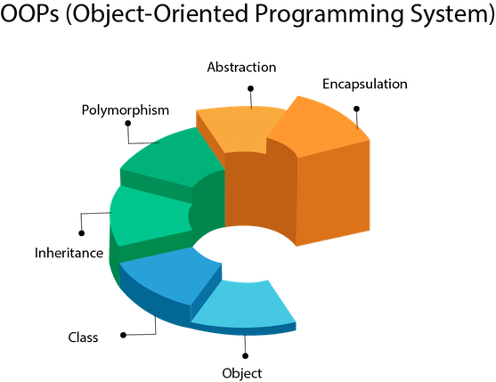

C# da Stack ve Heap Bellek Kullanımı
Nesneye Dayalı Programlama Dersi
http://youtube.com/bmdersleri
Hazırlayan ve Sunan: Ece AKINCI 1611404037
Tarih : 07/06/2021
Sürüm : v1
Ders Yürütücüsü : Doç. Dr. İsmail KIRBAŞ

Slide 2

İçindekiler
C# da Bellek Yapısı
Değer ve Referans Tipleri
C# da Stack Bellek
C# da Heap Bellek
Stack ve Heap Bellek Farkları
Stack Bellek Kullanımı
Heap Bellek Kullanımı
Uygulama Örneği
Sonuç
Kaynaklar
http://youtube.com/bmdersleri

Slide 3
C# da Bellek Yapısı
Yazdığımız kodlar RAM’ de yer kaplamaktadır. Bu yerin boyutu kimi zaman belli, yani değişmez iken kimi zaman ise kullanıcının program esnasında gireceği verilere göre değişebilecek durumdadır. Performansın önemi ufak programlarda çok hissedilmese de profesyonel çalışmalarda hayati bir yer tutmaktadır.
Oluşturulan değişkenler RAM’in Stack ve Heap mantıksal bölümlerinde tutulurlar. “Yığın” anlamına gelen bu iki kavram arasında çok önemli farklar bulunmaktadır.
RAM (Random Access Memory)
STACK
HEAP

Slide 4
Değer ve Referans Tipleri
C# dilinde iki tür veri tipi mevcuttur. Bunlardan birisi Değer Tipleri (Value Types), diğeri ise Referans Tipleri’dir (Reference Types).
Değer Tipleri, veriyi taşıyan ve taşıdığı veriye göre bellek üzerinde yer dolduran değişken tipleridir. Bellekte az yer kaplarlar ve hızlı bir şekilde erişilebilirler. Ayrıca belleğin Stack hafıza bölgesinde tutulurlar.
Not: Değer tipleri, bir metod içinde değişken olarak veya bir metod parametresi olarak bildirilmişse Stack hafıza bölgesinde saklanır. Eğer bir sınıfın üyesi olarak bildirilmişse heap üzerinde saklanır. Bir struct’ın üyesi olarak bildirilmiş ise bu durumda o struct’ın tutulduğu yerde saklanır.
Referans Tipleri (Sınıflar, Arabirimler, Temsilciler) ise bellek bölgesinde veri yerine adresi tutarlar ve o adresin gösterdiği yerde de veri tutulur. Bir ifade referans tipleri içeriyorsa nesnenin adresi üzerinden işlem yapılmaktadır. Referans tipleri hafızada hem Stack hem de Heap bölgesinde tutulabilmektedir.

Slide 5
Değer ve Referans Tipleri (Devam)
Değer ve Referans Tiplerinin bellek üzerinde gösterimi aşağıdaki gibidir:
RAM
STACK
HEAP
Değer Tipleri (Value Types)
Referans Tipleri (Reference Types)
Ona işaret eden Referans (Reference)

Slide 6
C# da Stack Bellek
Stack bellek RAM’in mantıksal bölümlerinden birisidir.
Burada primitif tip dediğimiz değer tipleri (value types), pointer ve adresler tutulur.
Stack hafıza bölgesinde veriler üst üste (LIFO, Last-In-First-Out) mantığında dizilir ve sırası gelmeden aradaki bir değer ile işlem yapılamaz.
Last in
First out
STACK

Slide 7
C# da Stack Bellek (Devam)
Stack hafıza bölgesinde yer alan veriler bellek içine yerleştirilir ve ulaşılmak istenen veriler art arda sıralandığı için erişim hızlıdır.
Oluşturulan değişkenler pointer olmadan kullanılabilir.
Çalışma zamanından (runtime) önce bu değer tiplerinin belirlenmesi gerekir ve işletim sistemi program çalışmadan önce Stack’de belirli bir yer ayırır. Stack alanı sınırlı olduğundan çok büyük sayıda ve büyük tiplerde veri atanması belleğin dolmasına sebep olur ve “Stack Taşma Hatası” (Stack Overflow) ile karşılaşılabilir.
Stack’deki değer derleme zamanında oluşturulur, kullanılır ve program sonlandıktan sonra oluşturulan değişkenler Stack kapsamından çıkar ve otomatik olarak yok edilir.
Eğer boyutları bildirilmiş, değişmez (immutable) bir değer kullanıyorsak Stack hafıza bölgesi bizim için daha uygun olacaktır.

Slide 8
C# da Heap Bellek
Heap bellek RAM’in mantıksal bölümlerinden bir diğeridir.
Heap hafıza bölgesinde veriler dağınık bir şekilde saklanır.
Bütün C# nesneleri new anahtar sözcüğü ile bu bölgede oluşturulur.
HEAP

Slide 9
C# da Heap Bellek (Devam)
Referans değerleri Heap bellekte, ona işaret eden referans ise Stack bellekte saklanır.
Referans tipleri nesne (object), sınıf (class), arabirim (interface) ve temsilciler (delegates) gibi tiplerdir. Bunlardan en önemlisi “object” yani nesnedir.
Heap hafıza bölgesine tahsis edilen nesneye her yerden erişilebilir. Fakat bu daha maliyetli ve yavaş bir işlemdir.
Veriler çalışma zamanında (runtime) oluşturulur. Derleme aşamasında yer tahsis işlemi yapılamaz.
Değişkenler pointer ile kullanılır.
Oluşturulan değişkenler Heap kapsamından çıktıktan sonra otomatik olarak yok edilemezler, bunun manuel olarak yapılması gerekir. Çünkü C# dilinde Garbage Collector (Çöp Toplayıcısı) yoktur.
Eğer boyutları bildirilmemiş bir değer kullanıyorsak Heap hafıza bölgesi bizim için daha uygun olacaktır.

Slide 10
Stack ve Heap Bellek Farkları
STACK | HEAP
Değer tipleri, pointer ve adresler tutulur. | Referans tipleri tutulur.
Veriler üst üste LIFO mantığı ile dizilir. | Veriler dağınık şekilde dizilir.
Verilere erişim hızlıdır. | Verilere erişim daha yavaş ve maliyetlidir.
Oluşturulan değişkenler Stack kapsamından çıkınca otomatik olarak yok edilir. | Oluşturulan değişkenler Heap kapsamından çıkınca otomatik olarak yok edilemez. Manuel olarak yapılması gerekir
Derleme zamanında oluşturulur. | Çalışma zamanında (runtime) oluşturulur.
Değişkenler pointer olmadan kullanılabilir. | Değişkenler pointer ile kullanılır.
İstif bellek olarak adlandırılır. | Dinamik bellek olarak adlandırılır.
Boyutları bildirilmiş değişkenler için daha uygun bir bellektir. | Boyutları bildirilmemiş değişkenler için daha uygun bir bellektir.

Slide 11



Stack Bellek Kullanımı
Stack hafıza bölgesinde bulunan değer türlerinin örnekleri kopya ile iletilir. Bu, bir değişkene her değer tipi atandığında veya parametre olarak iletildiğinde değerin kopyalandığı anlamına gelir. Örnek vermek gerekirse Stack’de oluşturulan bir değişkene değer atandığında ve bu değer aynı bellek üzerindeki başka bir değişkene atandığında dinamik oluşmayacağı için birbirinden ayrı iki değişken oluşmuş olur.
Değer türlerini kopyalamak nesnenin boyutuna bağlı olarak pahalı olabileceğinden, bellek ağırlıklı nesnelerin değer türü olarak bildirilmesi önerilmez.
STACK
HEAP
12
sayi1
15
sayi2
15
sayi3

Slide 12


Heap Bellek Kullanımı
Bir nesne, referans olarak her iletildiğinde referansın kendisi kopyalanır. Bu şekilde önceki nesnenin kendisini veya ona işaret eden diğer referansları etkilemeden referansı farklı bir nesneye işaret edecek şekilde değiştirilir. Kısaca bir referans nesnesini parametre olarak ilettiğinizde veya bir değişkene atadığınızda aslında referansı iletmiş olursunuz ve böylelikle kodunuzun ona erişebilmesi için o nesnenin Heap üzerinde nerede olduğunu söylersiniz.
Bir referans, boyutu itibarıyla hafiftir. Bundan dolayı onu kopyalamanın maliyeti azdır.
STACK
HEAP
@
eleman1
@
eleman2

Slide 13
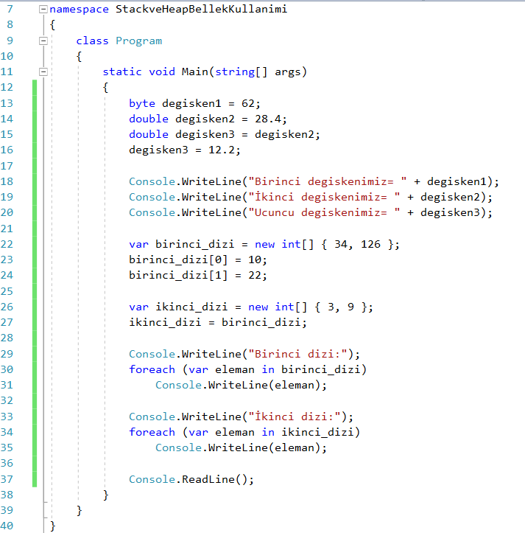
Uygulama Örneği

Slide 14
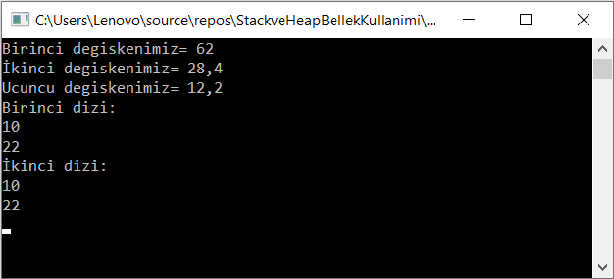
Uygulama Örneği (Devam)
Ekran Çıktısı:

Slide 15
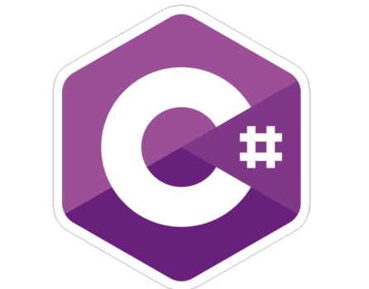
Sonuç
Kodumuz işletim sisteminde bir yer kaplar. Boyutuna ve tipine göre Ram’in Stack ve Heap mantıksal bölümlerinde tutulur.
Stack ve Heap kavramları “yığın” anlamına gelse de aralarında çok büyük farklılıklar bulunmaktadır.
Stack bellekte değer tipleri ve referanslar tutulurken Heap bellekte referans tipleri saklanmaktadır.
Oluşturulan değişkenlerin boyutları belli ise Stack bellek, değilse Heap bellek tercih edilmelidir.
Stack bellek üzerinde yer alan veriler bellek tarafından silinmektedir fakat C# dilinde Garbage Collector (Çöp Toplayıcı) bulunmadığı için bu işlem manuel olarak yapılmalıdır.

Slide 16
Kaynaklar
https://dev.to/tyrrrz/interview-question-heap-vs-stack-c-5aae#:~:text=In%20C%23%20there%20are%20two,can%20be%20accessed%20from%20anywhere
https://www.gokhan-gokalp.com/stack-heap-kavramlari/
https://www.c-sharpcorner.com/article/stack-vs-heap-memory-c-sharp/
https://bidb.itu.edu.tr/seyir-defteri/blog/2013/09/06/c-'-ta-de%C4%9Fer-ve-referans-tipleri
http://youtube.com/bmdersleri

Slide 17
İlginiz için teşekkürler…
Nesneye Dayalı Programlama Dersi
http://youtube.com/bmdersleri
Hazırlayan ve Sunan : Ece AKINCI 1611404037 E-posta : eceaknc06@gmail.com
Tarih : 07/06/2021
Sürüm : v1
Ders Yürütücüsü : Doç. Dr. İsmail KIRBAŞ

